Slide 1
Raszterműveletek, raszter-vektor konverzió 2
Térinformatika az energiatervezésben
2026.02.17.
Bede-Fazekas Ákos

Slide 2
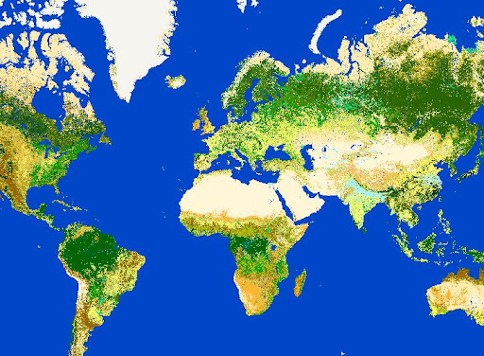
Tartalom
raszteres adatmodell, megjelenítés
cellakiosztás
  újramintavételezés, vágás
rasztereszközök
újraosztályozás
raszter–vektor konverzió
  vektor → raszter átalakítás
  raszter → vektor átalakítás
  értékkiemelés raszterből
vetület megadása, vetületi transzformáció
raszterek közötti műveletek
– M Ú L T Ó R Á N –
– K Ö V E T K E Z Ő Ó R Á N –

Slide 3
Újraosztályozás

Slide 4
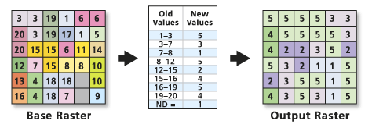
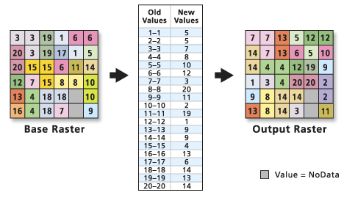
Újraosztályozás
egy raszter cellaértékeit
  meg akarjuk változtatni (1–1 megfeleltetés)
  vagy át akarjuk skálázni megadott tartományok alapján
  ismeretlent ismertté tehetünk, vagy fordítva
három lehetőség
  kézzel megadva: Spatial Analyst > Reclass > Reclassify
  szövegfájlban tárolt megfeleltető táblázat segítségével: Spatial Analyst > Reclass > Reclass By ASCII File
  az ArcMap saját formátumában tárolt megfeleltető táblázat segítségével: Spatial Analyst > Reclass > Reclass By Table
alternatíva a Map algebra (később)

Slide 5
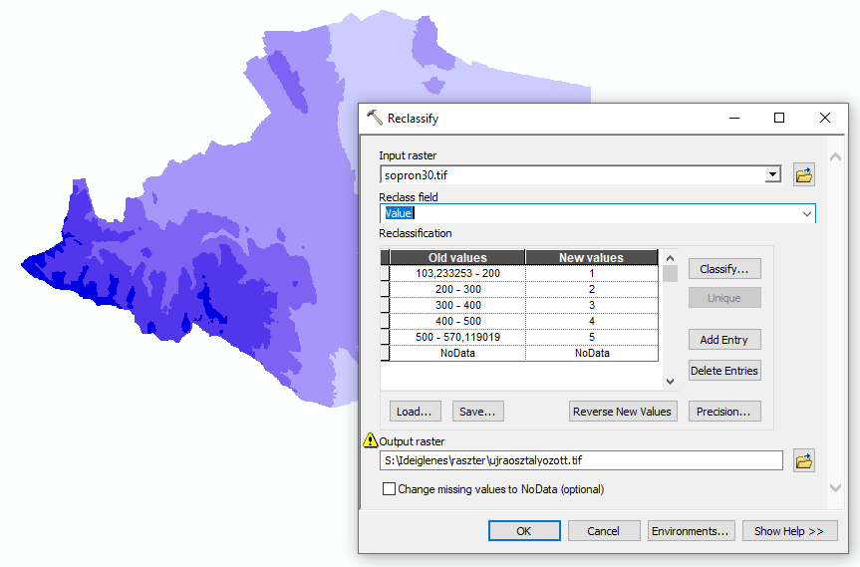
Újraosztályozás
Reclass Field: többrétegű rasztereknél van értelme (vagy ha mezőt adtunk a raszterhez)
régi ArcMap a formátumra elég kényes volt, a 10.8 már rugalmas
  ugyanannyi tizedes legyen a két oldalon
  szóköz-kötőjel-szóköz
  határok nem egyezhetnek meg számszakilag
eredmény: egészszámraszter
DEMO
  osztályozzuk a sopron30.tif magasságértékeit
  5, általunk megválasztott kategóriába
  mentsük el a megfeleltető táblázatot

Slide 6
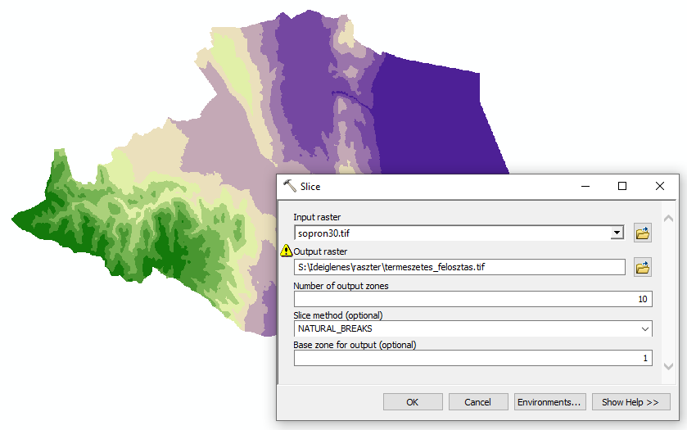
Újraosztályozás intervallumokba
újraosztályozás megadott számú intervallumba
  azonos méretű intervallumokat alkalmazva (EQUAL_INTERVAL)
  azonos területű (cellaszámú) intervallumokat alkalmazva (EQUAL_AREA), vagyis kvantilisek alapján
  Jenks-féle természetes felosztást alkalmazva
  (NATURAL_BREAKS)
Spatial Analyst > Reclass > Slice
hasonló lehetőségek, mint a megjelenítésnél
  csak kevésbé rugalmas
DEMO
  sopron30.tif Jenks-féle felosztása
  10 intervallumba

Slide 7
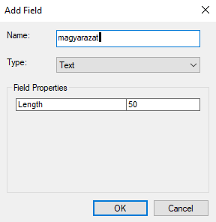
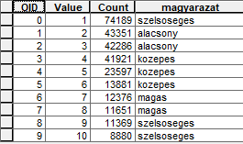
Újraosztályozás mező alapján
az egészszám- vagy kategorikus rasztereknek van "attribútumtáblája"
  ami valójában az egyes számértékek/kategóriák számosságát (Count) tartalmazza
jobb klikk > Open Attribute Table
  valós számot tartalmazó rasztereknél inaktív a lehetőség
  túl sok az egyedi érték + kb. mindegyik számossága 1 lenne
ehhez az "attribútumtáblához" hozzáadhatunk új "mezőket"
  ez is egyfajta újraosztályozást tesz lehetővé
  Table Options > Add Field…
DEMO
  természetes felosztáshoz új, szöveges oszlop
  nyissuk meg szerkesztésre, majd mentsük

Slide 8
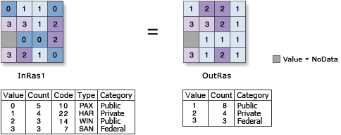
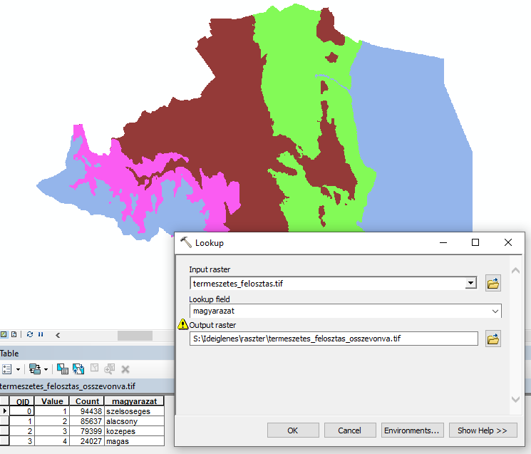
Újraosztályozás mező alapján
az előbb bemutatott "újraosztályozás" véglegesítése:
  Spatial Analyst > Reclass > Lookup
DEMO
  véglegesítsük az újraosztályozást
  nézzünk bele az eredmény "attribútumtáblájába"

Slide 9
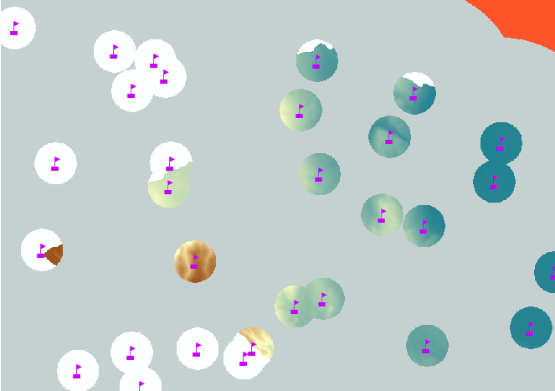
1. feladat
osztályozd újra a pontoktól vett távolság raszterét úgy, hogy
  az 1000 m-nél közelebbi pontokat ismeretlenné teszed
  az 1000 és 5000 között celláknak 0, míg
  az 5000-nél nagyobb celláknak 1-es értéket adsz

Slide 10
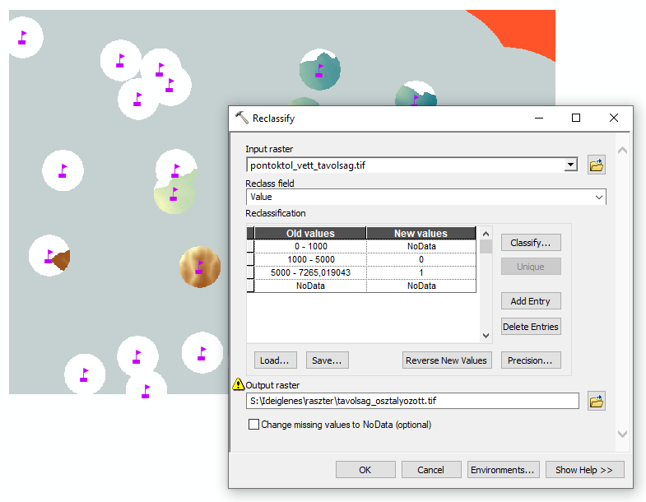
1. feladat – megoldás
Reclassify
  0–1000: NoData
  1000–5000: 0
  5000–max: 1

Slide 11
Raszter–vektor konverzió

Slide 12
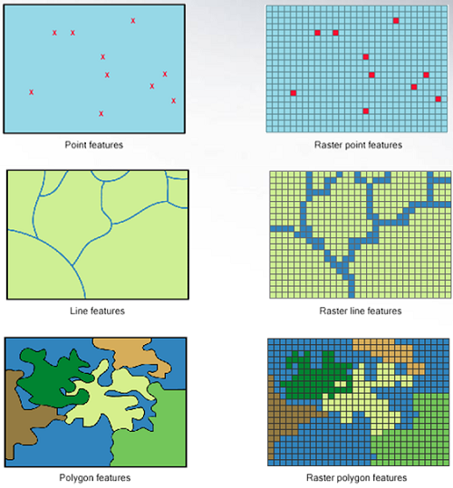
Konverziós lehetőségek
vektor → raszter
  raszterizálás (pontok, vonalláncok, poligonok raszterré alakítása)
  interpolációs eljárások pontokból, vonalakból (pl. domborzatmodell létrehozása szintvonalakból és szintkótákból)
  pontok, vonalak sűrűsége
  vektoroktól vett távolság

Slide 13
Konverziós lehetőségek
raszter → vektor
  vektorizálás (cellák átalakítása pontokká/vonalláncokká/poligonokká)
  digitalizálás
  újraosztályozás vagy számítások (map algebra) után átalakítás poligonokká
  szintvonalak képzése
  raszter területének/befoglaló dobozának poligonná alakítása
  raszterértékek kinyerése adott pontokban
  raszterértékek statisztikájának kinyerése poligonokban (zónákban)

Slide 14
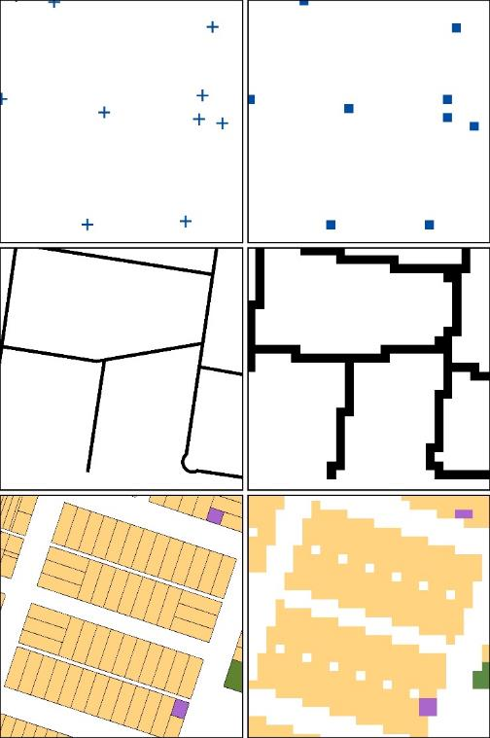
Vektor → raszter átalakítás
raszterizálás
  Conversion > To Raster > Point To Raster
  Conversion > To Raster > Polyline To Raster
  Conversion > To Raster > Polygon To Raster
valamelyik mező értékét megkapja a cella
  ha nincs adatmező, akkor pl. FID
cellaméret + érdemes a környezeti beállításokban az Extentet és a Snap Rastert is megadni
vetületre kényes, 999999-es hibakóddal elhasalhat, ha a raszter és a vektor vetülete nem egyezik

Slide 15
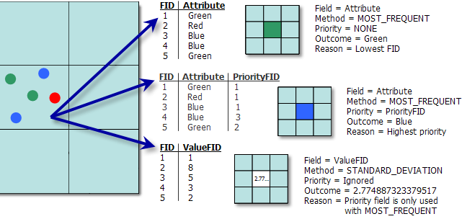
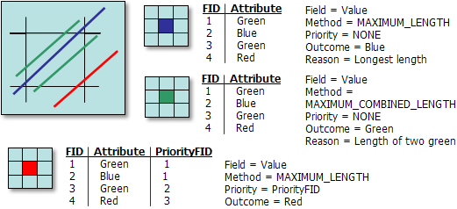
Vektor → raszter átalakítás
több pont eshet a cellába (Cell assignment type)
  választhatjuk a leggyakoribb cellaértéket (MOST_FREQUENT), vagy valamilyen statisztikáját az értékeknek (összeg, átlag, szórás, darabszám)
  a leggyakoribb érték esetén egy másik mezővel sorrendiséget adhatunk meg a döntetlen helyzetek kezelésére
vonalak esetén két lehetőség:
  leghosszabb vonal értéke (MAXIMUM_LENGTH)
  azon érték, amellyel bíró vonalak összesített hossza a legnagyobb (MAXIMUM_COMBINED_LENGTH)
  természetesen hossz alatt a cellába eső szakasz hosszát értjük

Slide 16
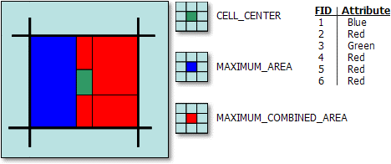
Vektor → raszter átalakítás
poligonok esetén három lehetőség:
  cellaközéppontot fedő poligon értéke (CELL_CENTER)
  legnagyobb területű poligon értéke (MAXIMUM_AREA)
  azon érték, amellyel bíró poligonok összesített területe a legnagyobb (MAXIMUM_COMBINED_AREA)
  természetesen terület alatt a cellába eső részpoligonok területét értjük

Slide 17
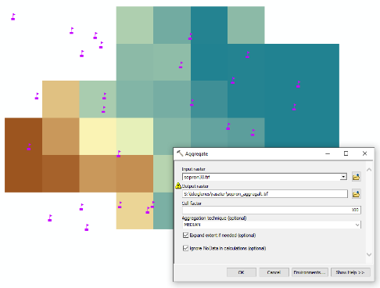
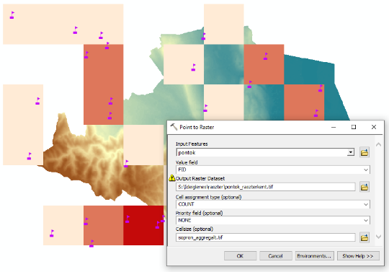
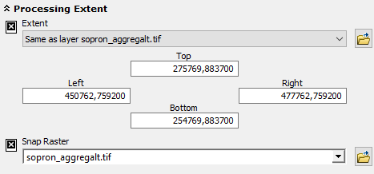
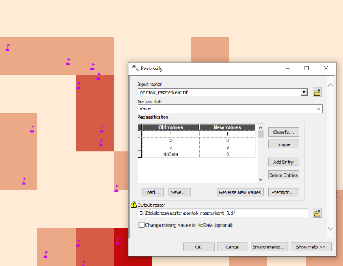
Vektor → raszter átalakítás
DEMO
  aggregáljuk a sopron30.tif-et 100×100-as blokkokba, mediánt alkalmazva
  számítsuk ki az aggregált raszter minden cellájára, hogy hány pontot tartalmaz
  az ismeretlen cellaértékeket alakítsuk 0-vá
1
2
3
4

Slide 18
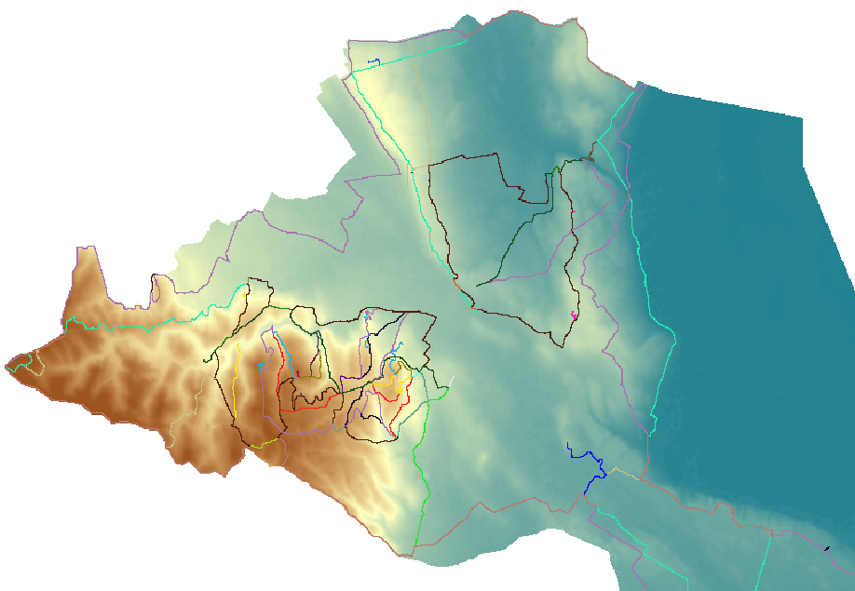
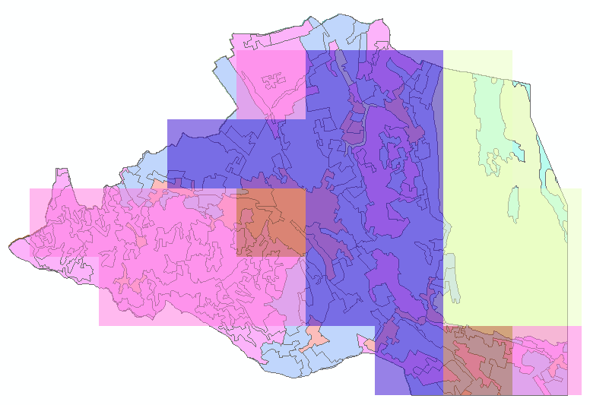
2. feladat
töltsd be az utak.shp-t és felszin.shp-t
raszterizáld a turistautakat
  a "jelzesek" mező alapján
  a leghosszabb vonalszakasz értékét használva
  mintaként a sopron30.tif domborzatmodell szolgáljon
majd raszterizáld a felszínkategóriákat
  a "kategoria_" mező alapján
  az összességében legnagyobb területtel bíró értéket használva
  mintaként az aggregált domborzatmodell szolgáljon

Slide 19
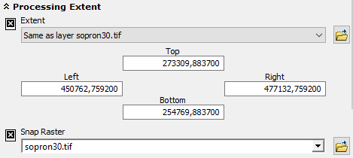
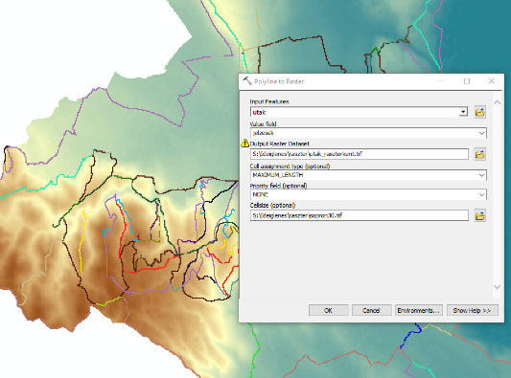
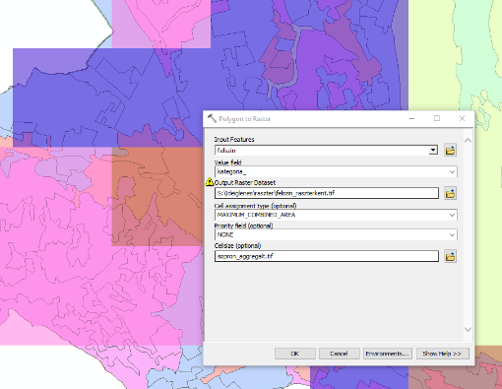
2. feladat – megoldás
Polyline To Raster
  input features: utak
  value field: jelzesek
  cell assignment type:
  MAXIMUM_LENGTH
  cellsize, extent, snap raster:
  sopron30.tif
Polygon To Raster
  input features: felszin
  value field: kategoria_
  cell assignment type: MAXIMUM_COMBINED_AREA
  cellsize, extent, snap raster: sopron_aggregalt.tif

Slide 20
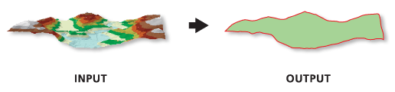
Raszter → vektor átalakítás
raszter ismert értékű celláinak területe
  vonalláncként vagy poligonként
  3D Analyst > Conversion > From Raster > Raster Domain
  valójában a cellák középpontjait köti össze

Slide 21
Raszter → vektor átalakítás
raszter ismert értékű celláinak területe
  vonalláncként vagy poligonként
  3D Analyst > Conversion > From Raster > Raster Domain
  valójában a cellák középpontjait köti össze
– MIÉRT?! –

Slide 22
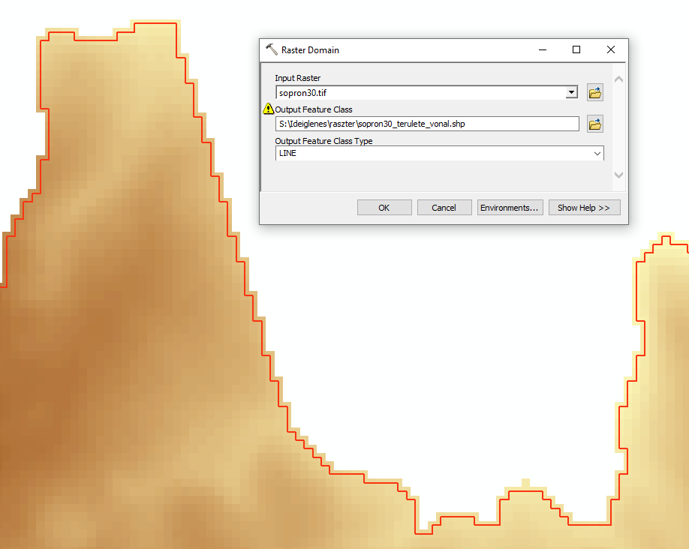
Raszter → vektor átalakítás
raszter ismert értékű celláinak területe
  vonalláncként vagy poligonként
  3D Analyst > Conversion > From Raster > Raster Domain
  valójában a cellák középpontjait köti össze
DEMO
  sopron30.tif ismert celláinak körvonala
– MIÉRT?! –

Slide 23
Raszter → vektor átalakítás
vektorizálás
  Conversion > From Raster > Raster To Point
  Conversion > From Raster > Raster To Polyline
  Conversion > From Raster > Raster To Polygon
a cellaközéppontokból képezi a vektoros geometriát
viszi magával a cellaértékeket
  folytonos raszter esetén problémát okozhat a túl sok egyedi érték (a későbbi színezésben)
  érdemes előbb újraosztályozni
az eredménynek két adatmezője lesz:
  azonosító (pointid/id) és érték (gridcode/grid_code)

Slide 24
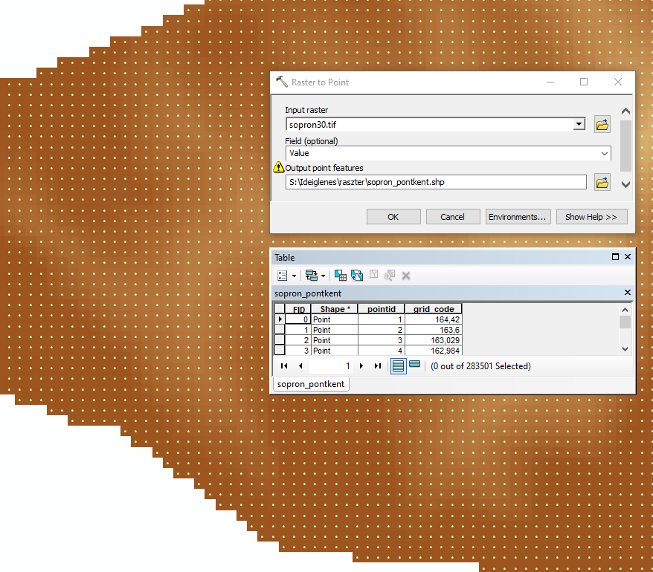
Raszter → vektor átalakítás
DEMO
  sopron30.tif átalakítása pontokká
  attribútumtábla

Slide 25
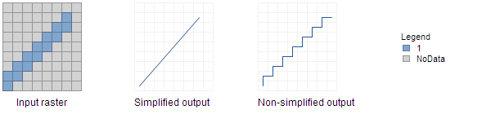
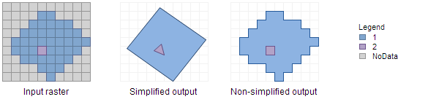
Raszter → vektor átalakítás
vonalláncos és poligonos kimenet esetén egyszerűsíthetjük a geometriát
  vagyis cikkcakkos, sokvertexes vonalak helyett hosszabb, egyenes szakaszokat kérhetünk
  Simplify polylines/polygons
poligonok esetén kérhetünk többrészes
geometriát (multipart features)

Slide 26
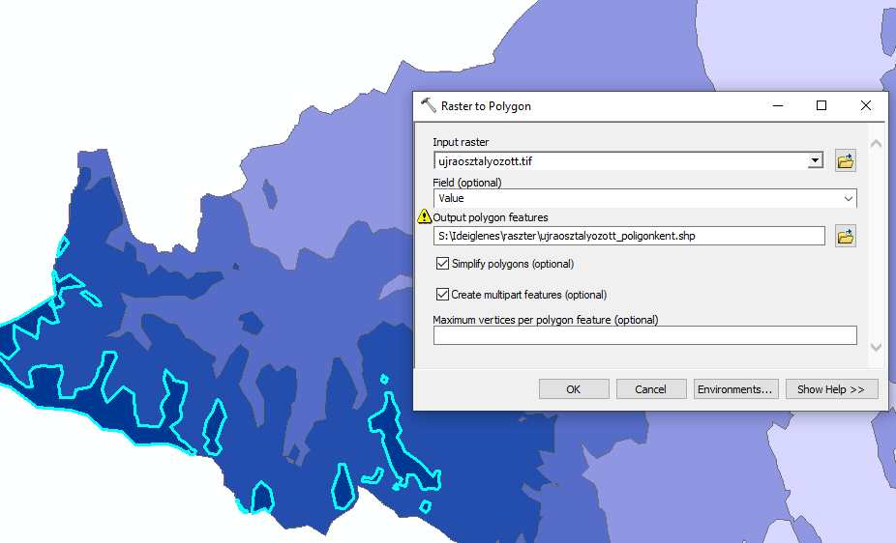
Raszter → vektor átalakítás
DEMO
  újraosztályozott domborzatmodell átalakítása poligonokká
  azonos értékű poligonok tartozzanak egy entitásba (egy multipoligonba)
  Field gyanánt válasszuk a cellaértéket (Value)
  ellenőrizzük a többrészes geometriát

Slide 27
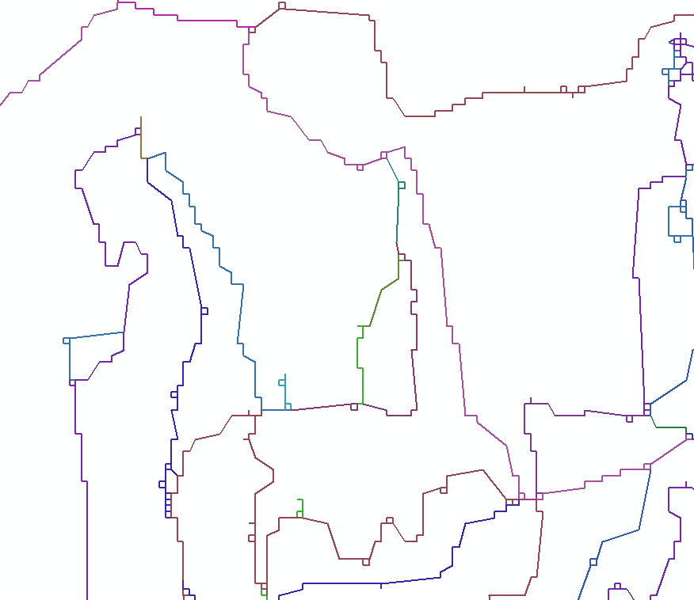
3. feladat
alakítsd vissza vonallánccá a korábban raszterizált turistautakat
használd a "jelzesek" mezőt a vektorizáláshoz
az ismereten cellákon túl a nulla és negatív értékeket is háttérértéknek (nem útnak) tekintsd
egyszerűsítsd a vonalláncok geometriáját

Slide 28
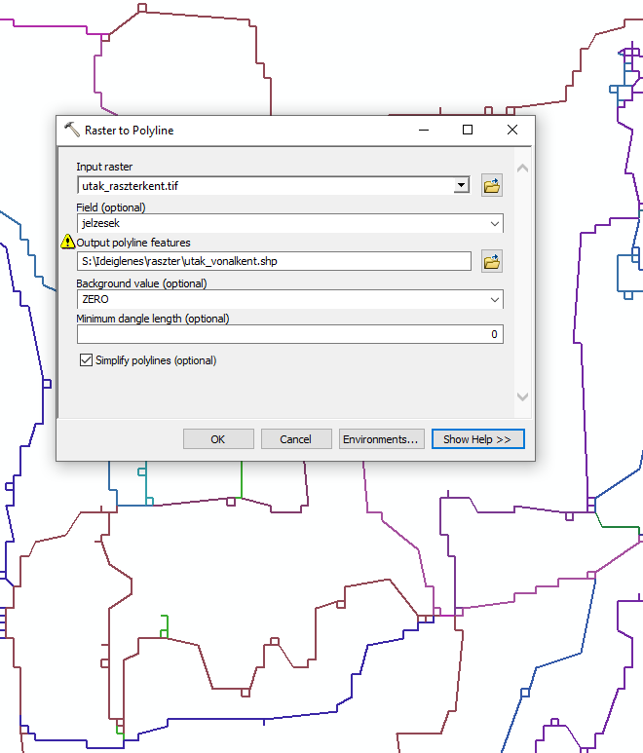
3. feladat – megoldás
Raster To Polyline
  input raster: utak_raszterkent.tif
  field: jelzesek
  background value: ZERO
  simplify polylines: bepipálva

Slide 29
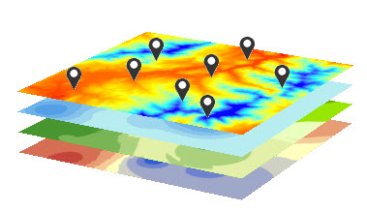
Értékkiemelés raszterből
cellaértékek kinyerése megadott pontokból
  Spatial Analyst > Extraction > Extract Values to Points
  Spatial Analyst > Extraction > Sample
előbbi bemenetként pontgeometriát vár, utóbbi pontot vagy
rasztert (ugyanazt vagy másikat)
  a rasztercellák középpontja
előbbi pontgeometriát ad vissza, utóbbi csak egy táblázatot
  de a táblázat két oszlopában a koordináták
  ebből csinálhatunk pontokat bármikor: jobb klikk a rétegre > Display XY Data...
Extract Values to Points: interpolálhatunk is a környező cellák alapján
Sample: egyszerre több raszterből is kinyerhetjük az értékeket

Slide 30
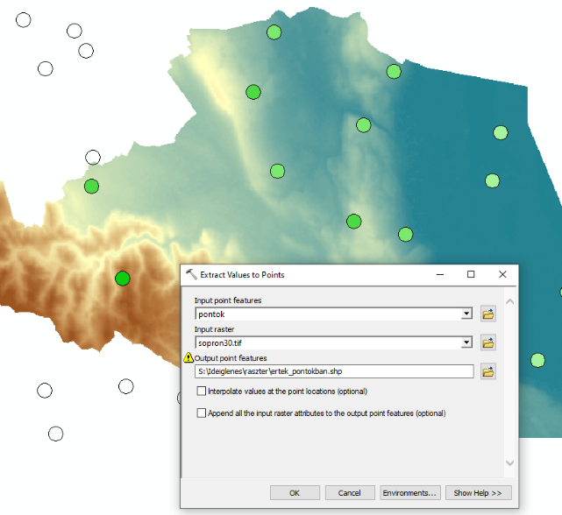
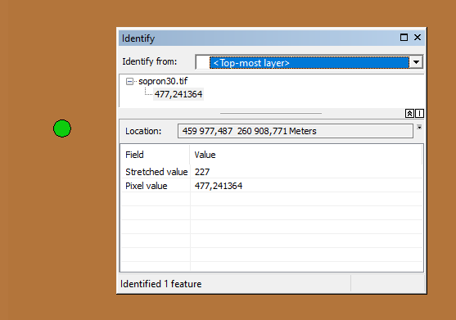
Értékkiemelés raszterből
DEMO
  nyerjük ki a magasságértékeket a pontokba
  infó gombbal ellenőrizzük, hogy ugyanazt az értéket kapták-e meg a pontok, mint a cella
  ismételjük meg interpolációval
  ellenőrizzük

Slide 31
Köszönöm a figyelmet!
kérdések?

